Slide 1


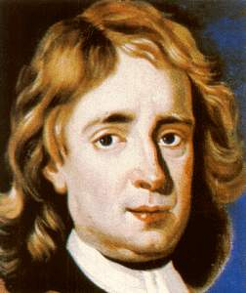
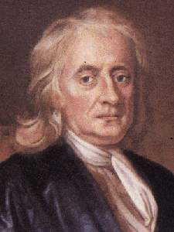
高等数学多媒体课件
华南农业大学理学院数学系
牛顿（Newton）
莱布尼兹（Leibniz）

Slide 2
第十一章 微分方程
主 要 内 容
（Differential Equations）
第一节 微分方程的基本概念
第二节 变量分离方程
第三节 一阶线性微分方程
第四节 全微分方程
第五节 可降阶的高阶微分方程
第六节 高阶线性微分方程
第七节 常系数齐次线性微分方程
第八节 常系数非齐次线性微分方程

Slide 3
第一节 微分方程的基本概念
第十一章
（Basic concept of differential equations）
微分方程理论是在十七世纪末开始发展起来的，几乎与微积分的计算同时产生．
现在，微分方程已经成为研究自然现象的强有力的工具．
人们曾经利用微分方程的相关理论，预测了海王星在天空中的位置，并找到了海王星．
本章主要介绍微分方程的一些基本概念和几种常用的微分方程的解法．

Slide 4
例1 一曲线通过点(1, 2), 且在该曲线上任一点M(x, y)处的切线的斜率为2x, 求这曲线的方程.
设所求曲线的方程为y=y(x), 则
解
上式两端积分, 得
因为曲线通过点(1, 2),
即当x=1时, y=2, 所以
2=1²+C,
C=1.
因此, 所求曲线方程为 y=x²+1.
说明:
当x=1时, y=2可简记为y|_{x=1}=2.

Slide 5
例2 列车在平直线路上以20m/s的速度行驶; 当制动时列车获得加速度−0.4m/s². 问开始制动后多少时间列车才能停住, 以及列车在这段时间里行驶了多少路程?
设列车在开始制动后t秒时行驶了s米, 则
解
s′′=−0.4,
s′|_{t=0}=20，
s|_{t=0}=0,
把等式s′′=−0.4两端积分一次,
得s′=−0.4t+C₁,
再积分一次,
得s=−0.2t² +C₁t +C₂ (C₁, C₂都是任意常数).
由s′|_{t=0}=20得20=C₁,
故s′=−0.4t +20;
由s|_{t=0}=0得0=C₂,
故s=−0.2t²+20t.
令s′=0, t得=50(s).
于是列车在制动阶段行驶的路程为
s=−0.2×50²+20×50=500(m).

Slide 6
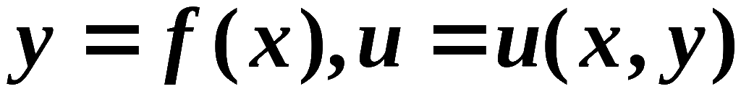
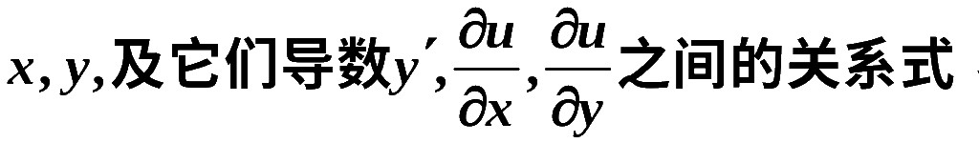
在实际问题中，我们常常需要确定变量间的
函数关系 等，但是往往都很
难直接建立函数关系式，而是可以得到这些变量
这种含
有导数或者微分的等式，就叫做微分方程。

Slide 7
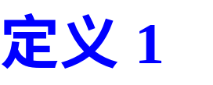
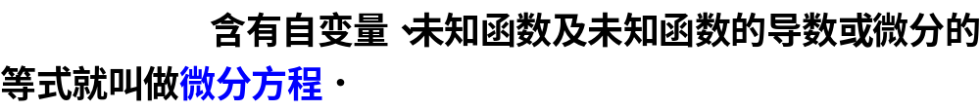
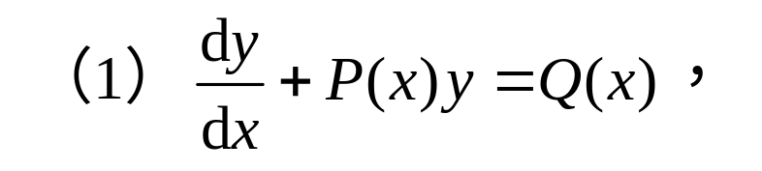
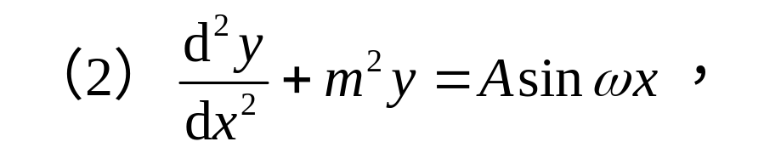

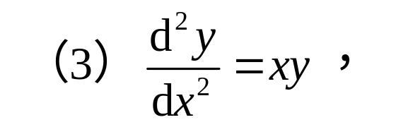
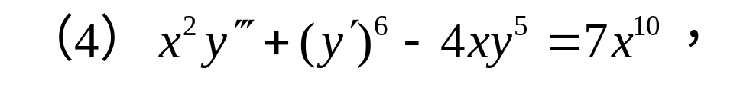
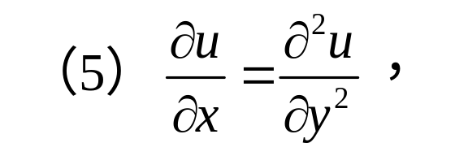
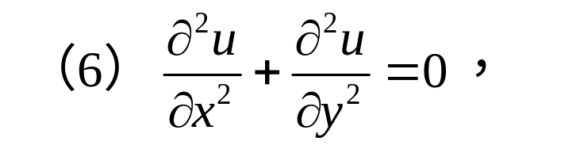

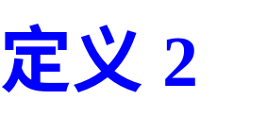
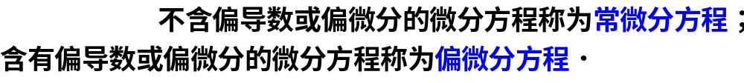
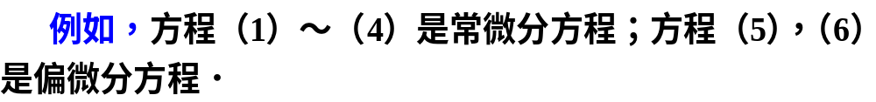


Slide 8
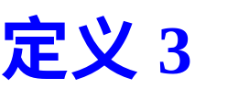
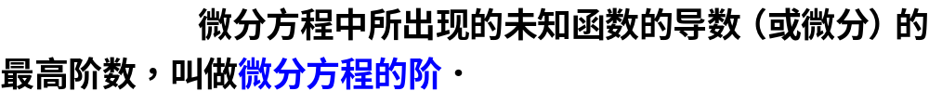
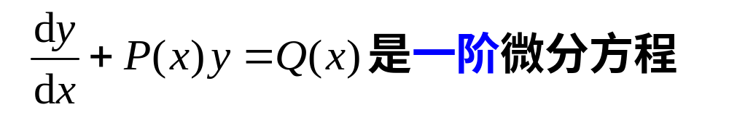
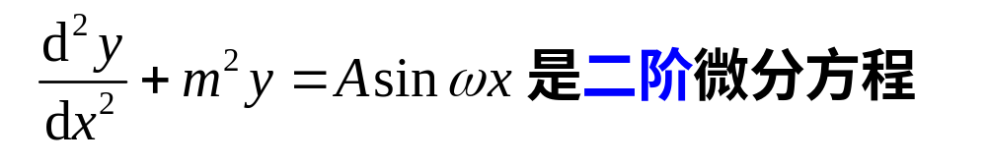
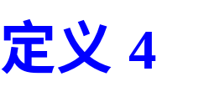
一般n阶微分方程的形式为
F(x, y, y′, ⋅ ⋅ ⋅ , y^{(n)} )=0或 y^{(n)}=f(x, y, y′, ⋅ ⋅ ⋅ , y^{(n−1)} ).
解微分方程就是求未知函数！

Slide 9
微分方程的解
满足微分方程的函数叫做该微分方程的解.
通解
如果微分方程的解中含有任意常数, 且任意常数的个数与微分方程的阶数相同, 这样的解叫做微分方程的通解.
特解
确定了通解中的任意常数以后, 就得到微分方程的特解. 即不含任意常数的解叫特解.
通解
特解
说明:
在例2中, 方程 s′′=−0.4的解有
s=−0.2t²+C₁t+C₂、s=−0.2t²+20t+C₂和s=−0.2t²+20t.
通解
什么解？
特解

Slide 10
初始条件
用于确定通解中任意常数的条件, 称为初始条件.
对于一阶微分方程, 通常用于确定任意常数的条件是
对于二阶微分方程, 通常用于确定任意常数的条件是
说明:
例1是求方程y′=2x满足初始条件y|_{x=1}=2的解.
例2是求方程s′′=−0.4满足初始条件s|_{t=0}=0, s′|_{t=0}=20的解.

Slide 11

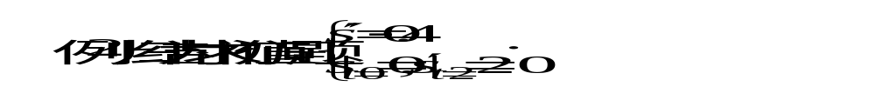
初始条件
用于确定通解中任意常数的条件, 称为初始条件.
初值问题
求微分方程满足初始条件的特解的问题称为初值问题.
说明:
说明:

Slide 12
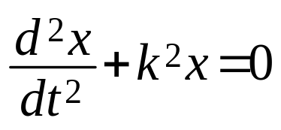
例 3验证: 函数 x=C₁cos kt+C₂sin kt是微分方程
的解.
解
求所给函数的导数:
−k²(C₁cos kt+C₂sin kt)+k²(C₁cos kt+C₂sin kt)≡0.
这表明函数x=C₁cos kt+C₂sin kt 满足所给方程, 因此所给函数是所给方程的解.

Slide 13
例 4已知函数 x=C₁cos kt+C₂sin kt(k≠0)是微分方程
的通解. 求满足初始条件 x|_{t=0}=A, x′|_{t=0}=0的特解.
解
将条件x|_{t=0}=A代入x=C₁cos kt+C₂sin kt, 得
C₁=A.
将条件x′|_{t=0}=0代入x′(t)=−kC₁sin kt+kC₂cos kt, 得
C₂=0.
把C₁、C₂的值代入x=C₁cos kt+C₂sin kt中, 就得所求的特解为
x=Acos kt.

Slide 14






积分曲线（解的几何意义）
常微分方程解的几何图形称为它的积分曲线。
通解的图形是一族积分曲线。
特解是这族积分曲线中过某已知点的那条曲线。

Slide 15
介绍常微分方程的解法
分离变量法
常数变易法
常微分方程的初等方法
积分因子法
变量代换法
降阶法
特征值法
高阶线性常系数微分方程解法
变量代换法

Slide 16
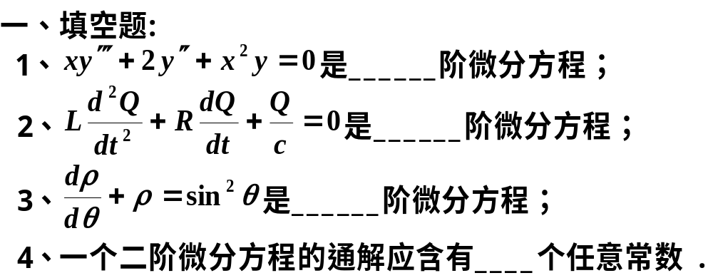
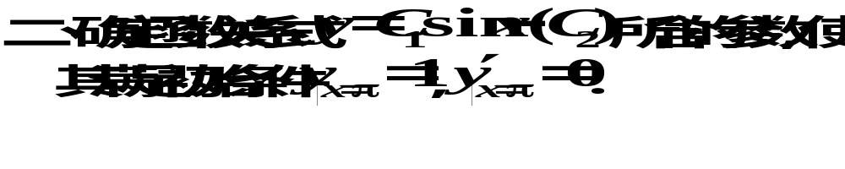

练 习 题

Slide 17

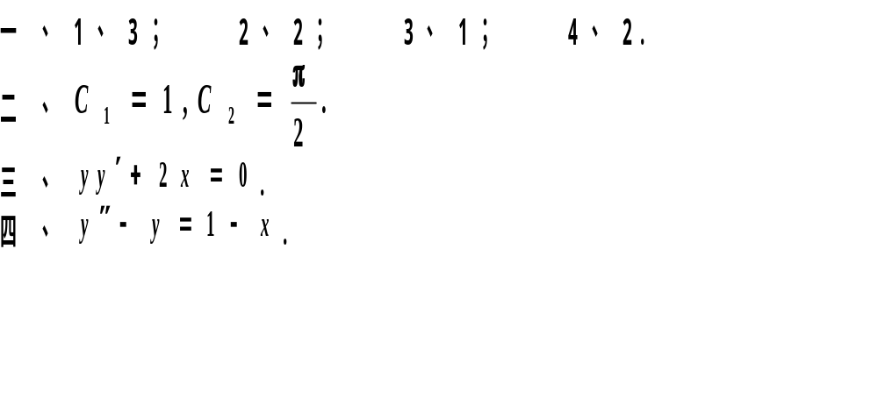
练习题答案

Slide 18
作业
习 题 11-1
2(1)(2); 3(1)(2)

Slide 19
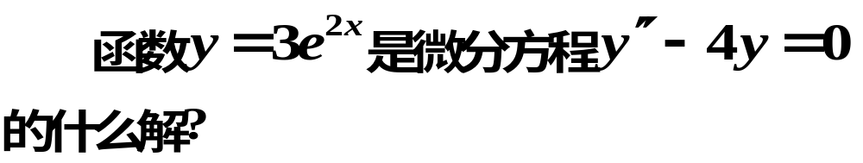
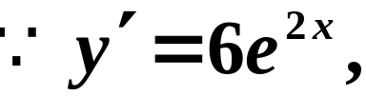
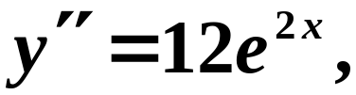


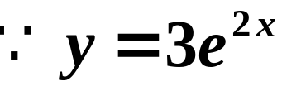
思考题
思考题解答
中不含任意常数,
故为微分方程的特解.

Slide 20
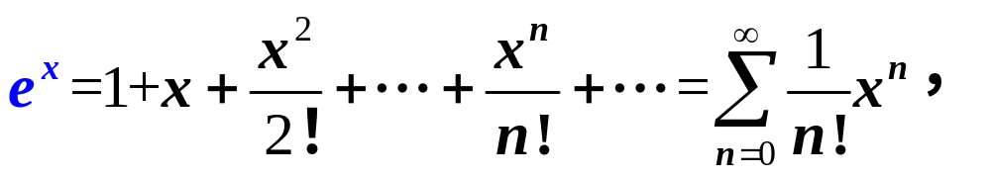

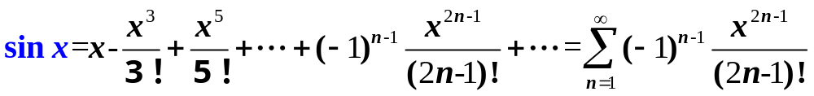
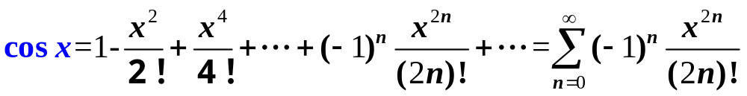
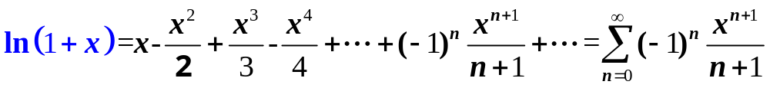

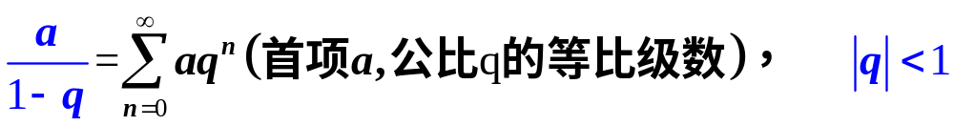

Slide 21

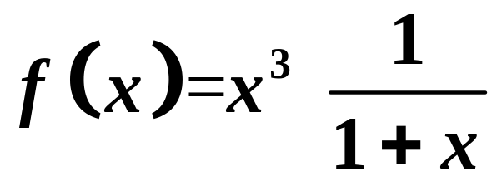

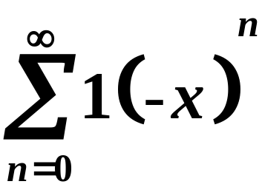
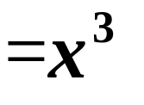
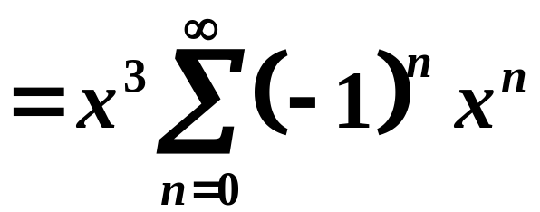
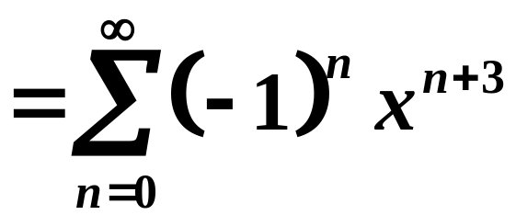
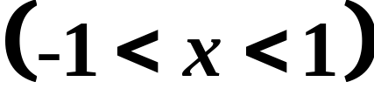

Slide 22
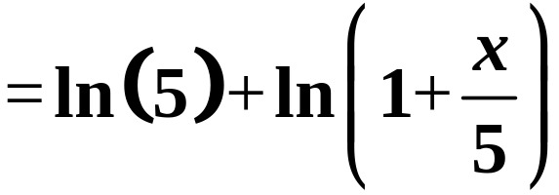
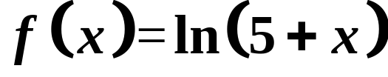
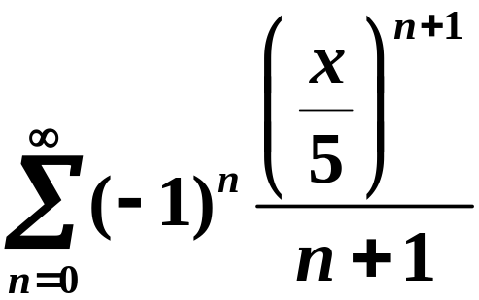
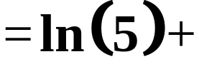
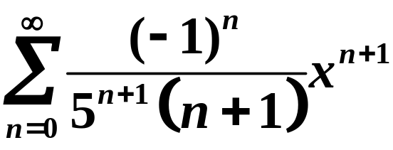
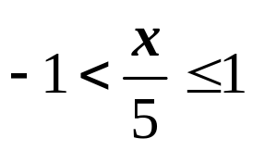

Slide 23
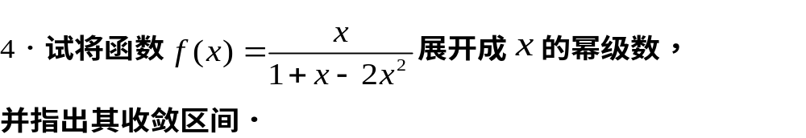
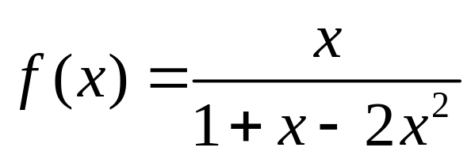
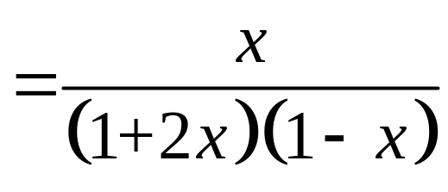

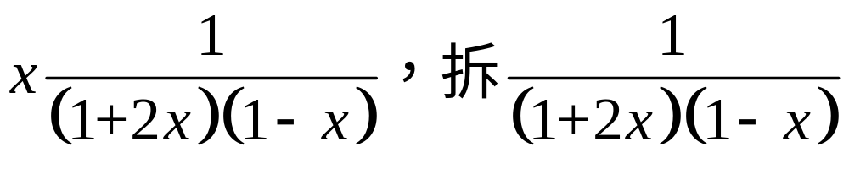




Slide 24







Slide 25








Slide 26









例
解
由达朗贝尔判别法，
原级数绝对收敛.

Slide 27







例
原级数发散.
收敛;
发散;

